Slide 1
多层神经网络实现XOR的python编程
林庆泓 2018/3/25

Slide 2
Outline
异或 XOR
什么是XOR?为什么提它?
代码分析
Forward/Back propagation
结果讨论
延伸
代码改良
类比逻辑电路
归纳总结

Slide 3
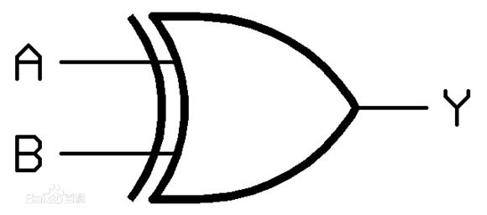
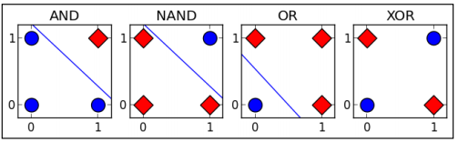
一、异或 XOR
XOR truth table
Input |  | Output
A | B
0 | 0 | 0
0 | 1 | 1
1 | 0 | 1
1 | 1 | 0
What is XOR?
Why is XOR?
据说在人工神经网络发展初期，由于无法实现对多层神经网络（包括异或逻辑）的训练而造成了一场ANN危机，到最后BP算法的出现，才让训练带有隐藏层的多层神经网络成为可能。因此异或的实现在ANN的发展史是也是具有里程碑意义的。

Slide 4
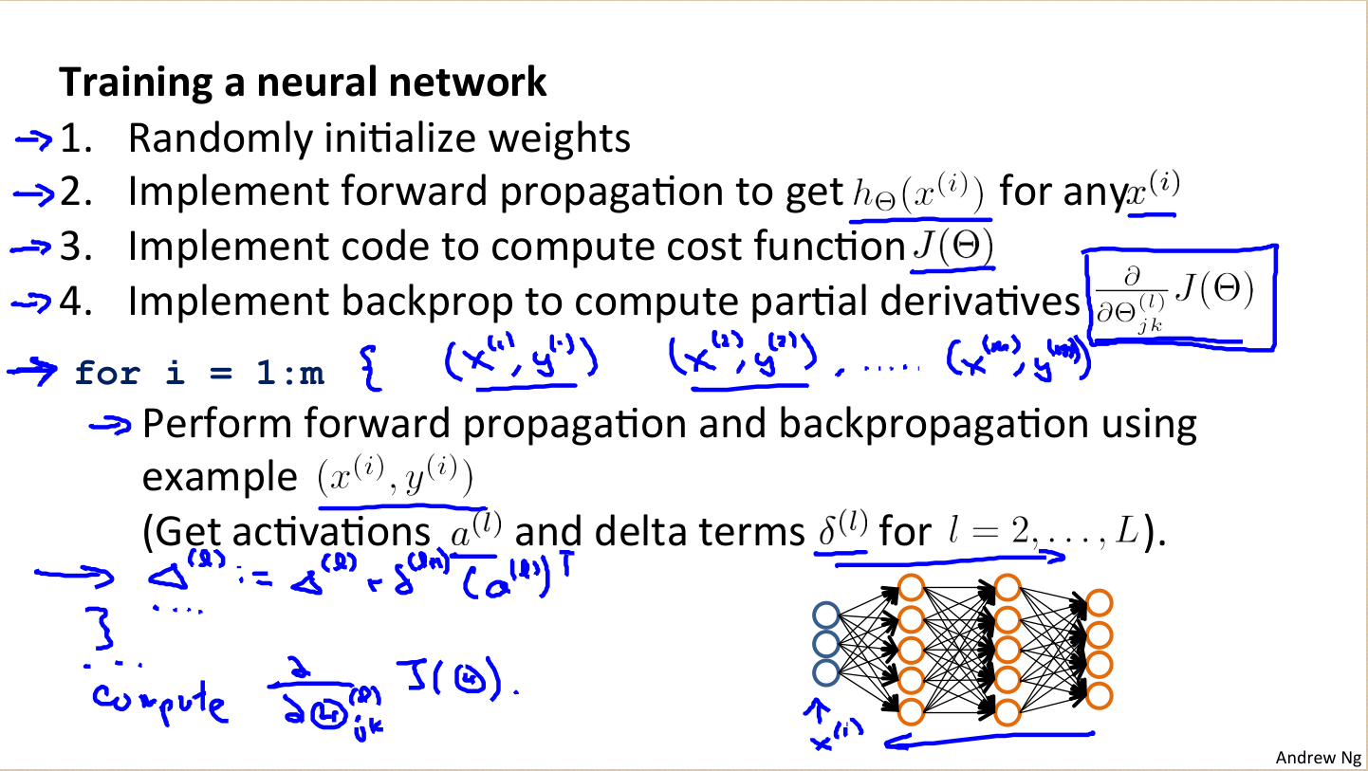
back propagation algorithm

Slide 5
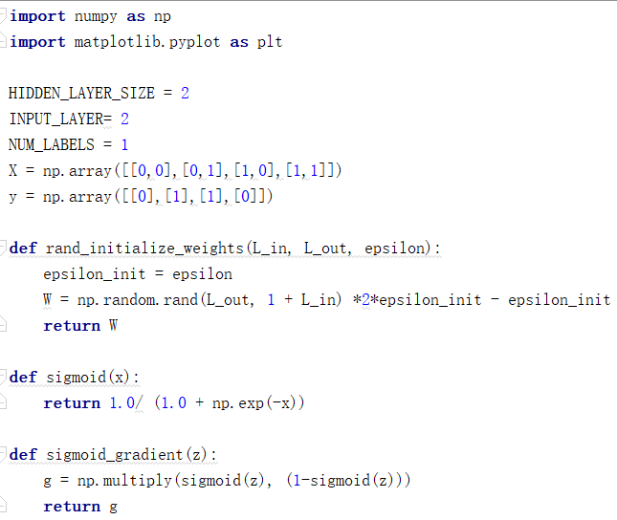
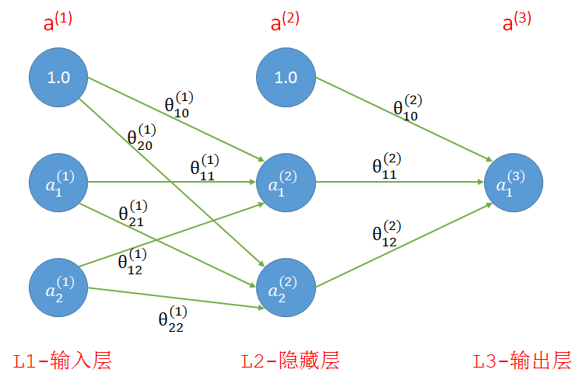

二、代码分析

Slide 6
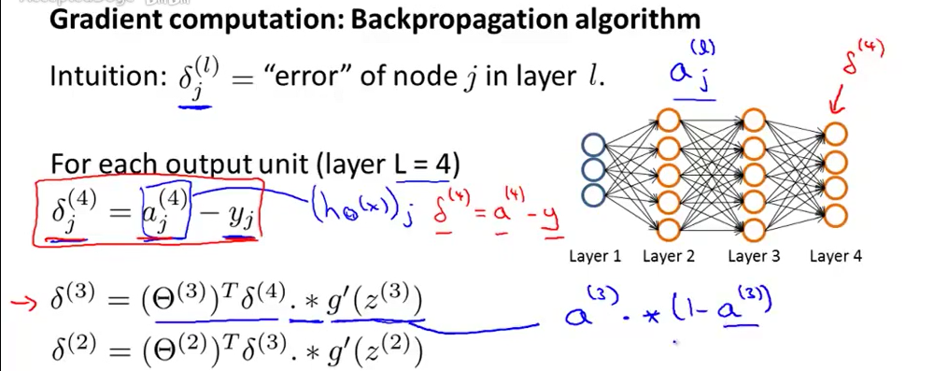
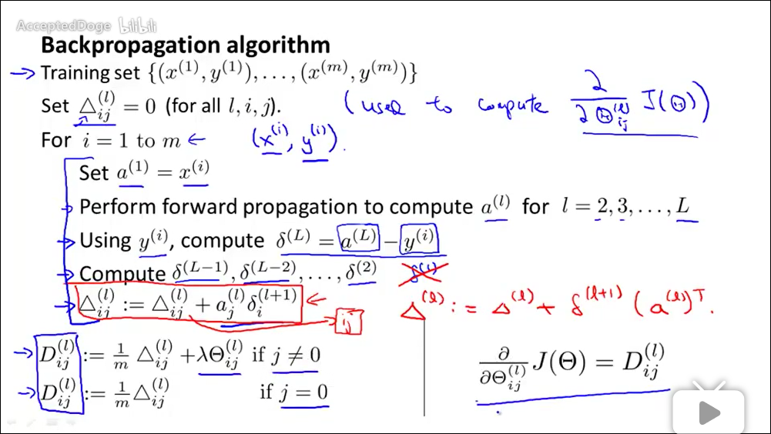
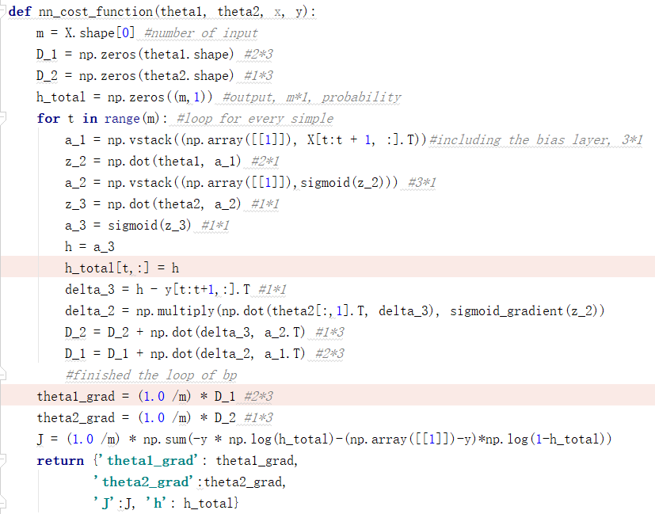
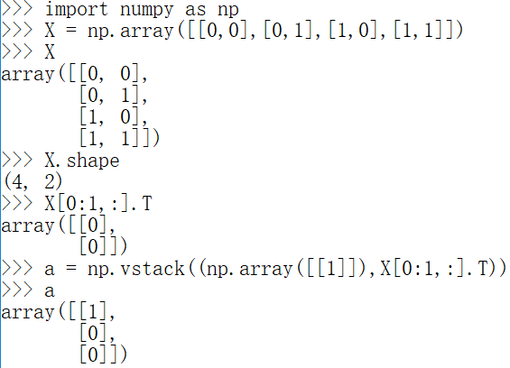
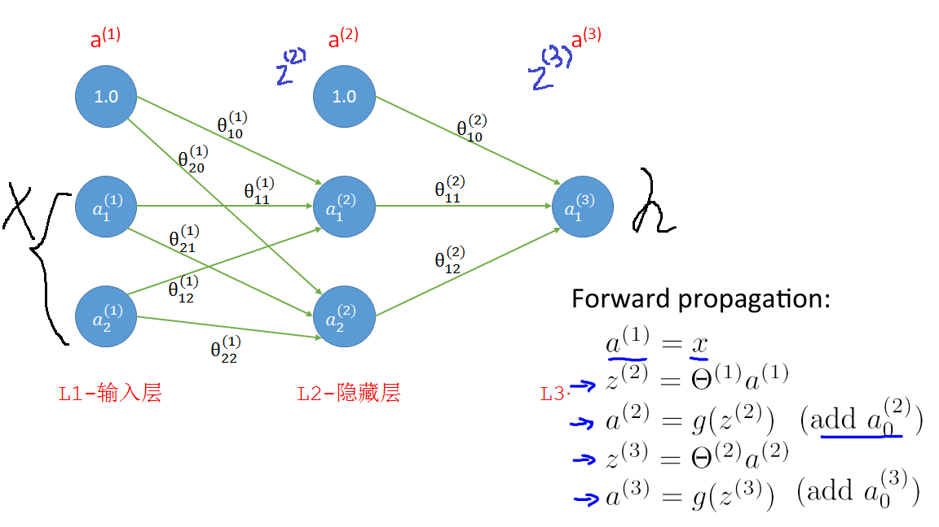


Slide 7
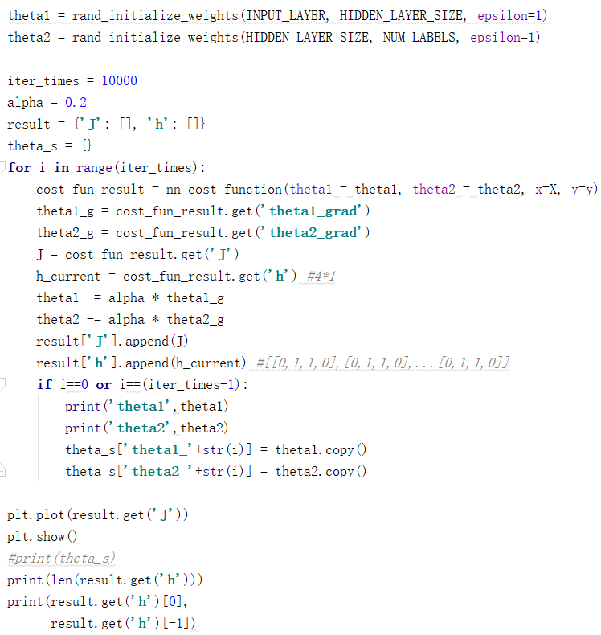
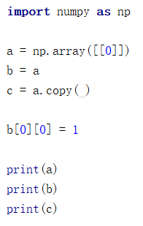



Slide 8
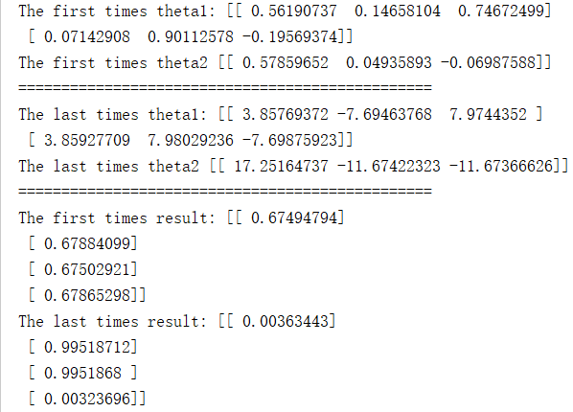
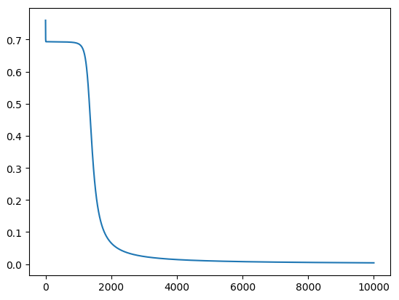
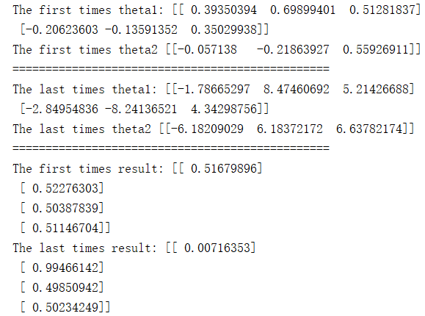
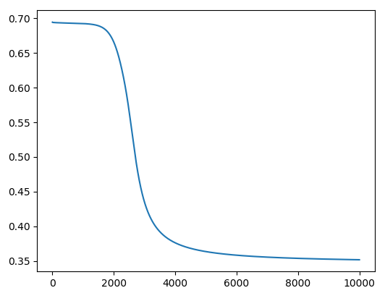
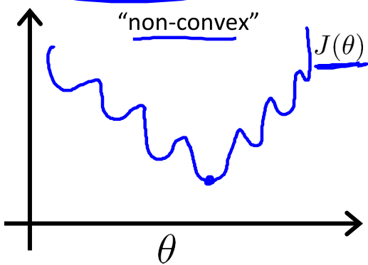
结果讨论

Slide 9
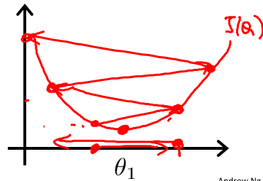
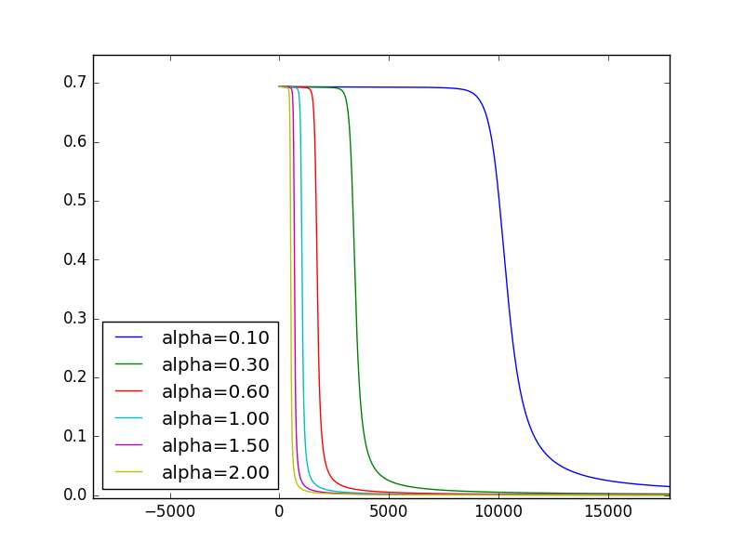
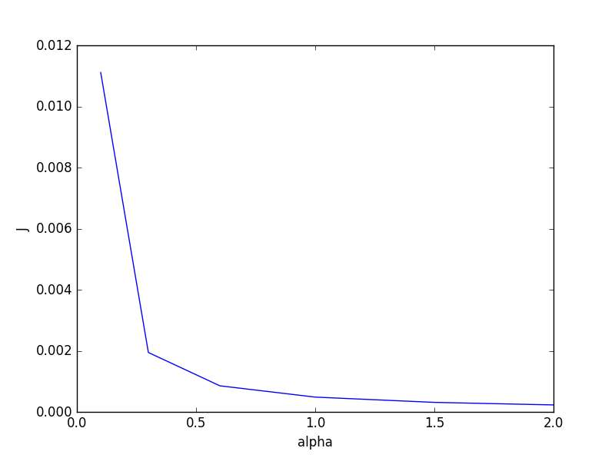
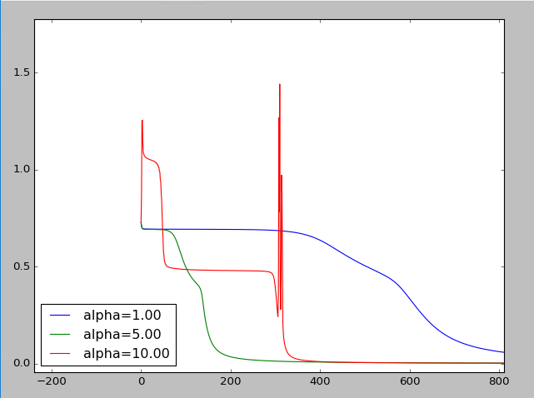
结果讨论
J with different alpha
Epsilon = 1, epoch = 20000
Alpha = [0.1, 0.3, 0.6, 1.0, 1.5, 2.0]

Slide 10


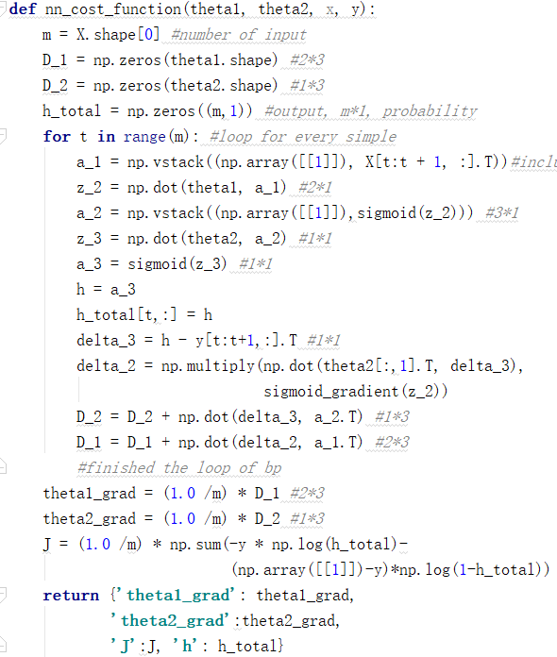
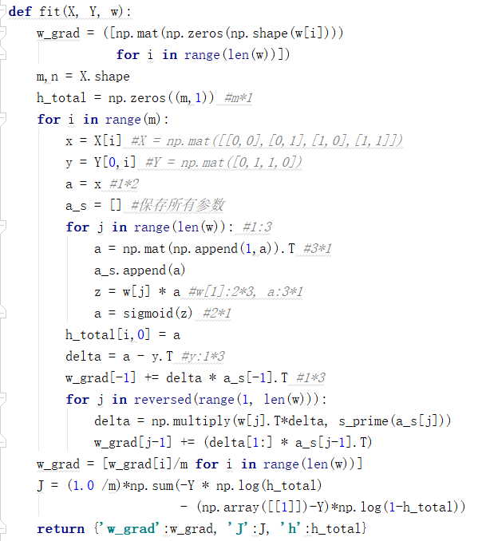
代码改进

Slide 11
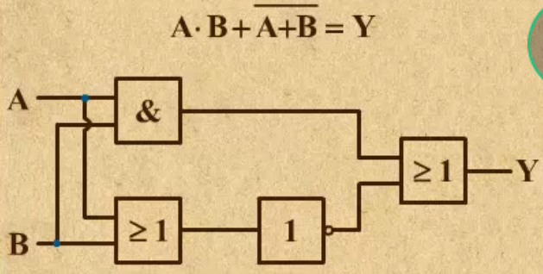
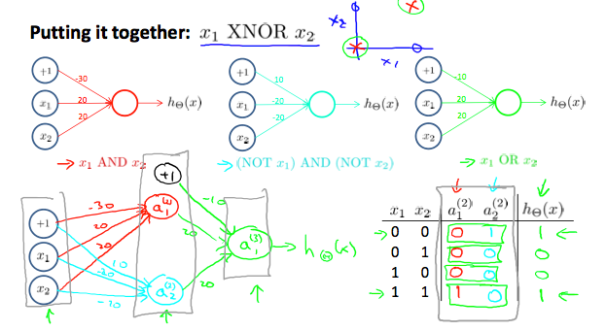
类比逻辑电路

Slide 12
Summary
Tools in Python
Numpy(vstack/dot/multiply)、Matplotlib
Tube()、List[]、Dict{}
a.shape() 、a.copy
单层与多层的区别
单感知器只能解决线性问题(OR/AND)
多层神经网络可以解决非线性问题(XOR)

Slide 13
Reference
【机器学习】神经网络实现异或（XOR）https://www.cnblogs.com/Belter/p/6711160.html
Andrew Ng 《Machine Learning》Coursera

